Slide 1

Государственный первичный эталон активности ГЭТ 6-2016 основа обеспечения единства спектрометрических и радиометрических измерений. Основные изменения в новой ГПС ГОСТ 8.033-2023. Создание серийных типов стандартных образцов удельной активности радионуклидов в растворах.
С.В. Сэпман
+7(921)747-97-21
ssv@vniim.ru

Slide 2
Основные понятия
Метрология - наука об измерениях, методах и средствах обеспечения их единства и способах достижения требуемой точности
Единство измерений - состояние измерений, при котором их результаты выражены в допущенных к применению в Российской Федерации единицах величин, а показатели точности измерений не выходят за установленные границы
Научной основой метрологического обеспечения является метрология
Метрологическое обеспечение — это установление и применение научных и организационных основ, технических средств, правил и норм, необходимых для достижения единства и требуемой точности измерений

Slide 3

Федеральный закон от 26.06.2008 № 102-ФЗ «Об обеспечении единства измерений»
Государственный первичный эталон единицы величины - государственный эталон единицы величины, обеспечивающий воспроизведение, хранение и передачу единицы величины с наивысшей в Российской Федерации точностью, утверждаемый в этом качестве в установленном порядке и применяемый в качестве исходного на территории Российской Федерации
Прослеживаемость - свойство эталона единицы величины , средства измерений или результата измерений, заключающееся в документально подтвержденном установлении их связи с государственным первичным эталоном или национальным первичным эталоном иностранного государства соответствующей единицы величины посредством сличения эталонов единиц величин, поверки, калибровки средств измерений

Slide 4
Cоставляющие метрологического обеспечения
ГОСУДАРСТВЕННЫЕ ИСПЫТАНИЯ
СРЕДСТВ ИЗМЕРЕНИЙ
ПОВЕРКА И КАЛИБРОВКА СРЕДСТВ ИЗМЕРЕНИЙ
МО
РАЗРАБОТКА И АТТЕСТАЦИЯ
МЕТОДИК (МЕТОДОВ)
ИЗМЕРЕНИЙ
АККРЕДИТАЦИЯ ИСПЫТАТЕЛЬНЫХ И ПОВЕРОЧНЫХ ЛАБОРАТОРИЙ

Slide 5
Измерения активности радионуклидов, потока частиц и фотонов на установках ГЭТ 6-2016
Растворы радионуклидов
Источники радионуклидные
Альфа-, бета-излучающие радионуклиды, радионуклиды со
сложными схемами распада, низкоэнергетические радионуклиды
Область применения: медицина, атомная
энергетика радиоэкология производство радионуклидной
продукции, и радиофармпрепаратов
Радионуклидные источники промышленного изготовления
Область применения: обеспечение единства измерений
(поверка, калибровка приборов), медицина, геология,
производство радионуклидной продукции
УЭА-6
TDCR
УЭА-3
Метод
совпадений
УЭАП-1
2π(4π)β-счет
УЭА-4
Ионизационная
камера
УЭА-5
калориметр
УЭА-7
4πγ-счет
УЭАПП-2
2πα-счет

Slide 6
Состав ГЭТ 6-2016
Установка УЭАП-1 со счетчиком бета-излучения для воспроизведения единиц активности радионуклидов и потока бета-частиц методом 2π(4π)β-счета
Установка УЭАПП-2 со счетчиками альфа-излучения для воспроизведения единиц активности радионуклидов и потока альфа-частиц методом 2πα-счета и определенного телесного угла
Установка УЭА-3 со счетчиками альфа-, бета-, гамма-, рентгеновского излучений для воспроизведения единиц активности радионуклидов методами 4π α(β)-γ совпадений и КХ-γ совпадений
Установка УЭА-4 со сферической ионизационной камерой для воспроизведения единицы активности радионуклидов
Установка УЭА-5 на основе калориметра для воспроизведения единицы активности радионуклидов фотонного излучения
Установка УЭА-6 с жидким сцинтиллятором, для воспроизведения единиц активности радионуклидов методом счета отношений двойных и тройных совпадений в жидком сцинтилляторе (метод TDCR)
Установка УЭА-7 со сцинтилляционным блоком детектирования для воспроизведения единицы активности методом 4πγ-счета
Комплект источников бета-излучения на основе радионуклидов ⁹⁰Sr+⁹⁰Y типа СО
Весы для измерения массы раствора радионуклида

Slide 7
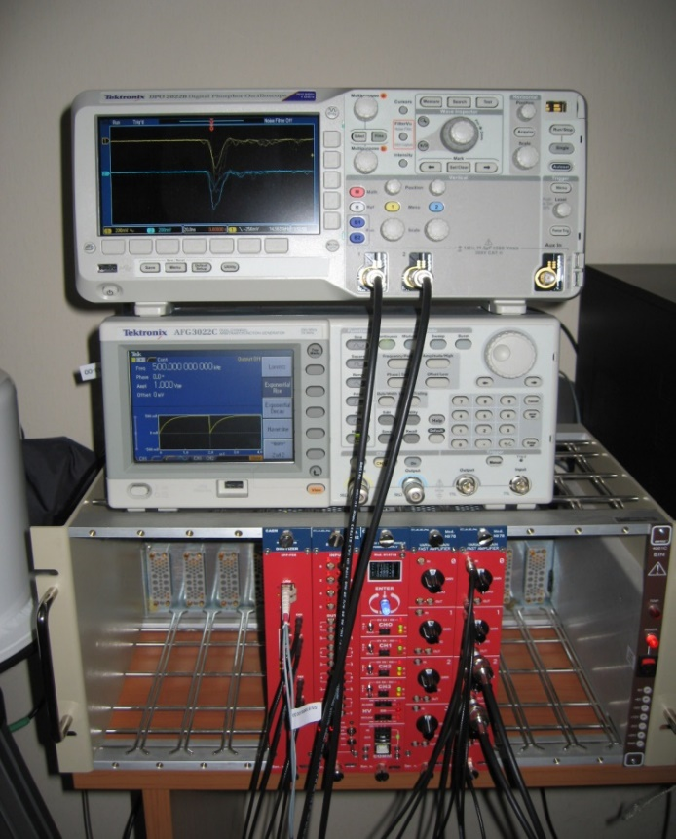
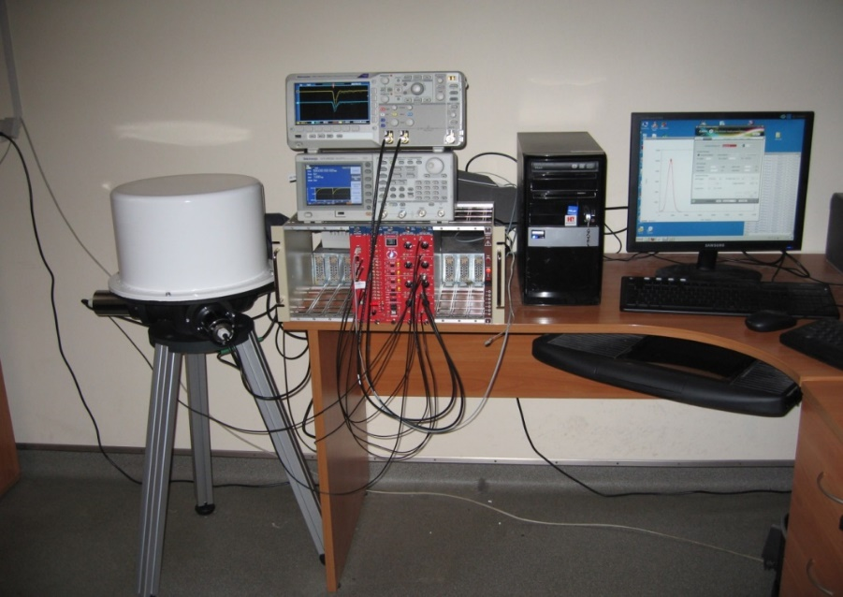
Установка УЭА-6 (метод TDCR) с жидким сцинтиллятором (новая установка)
Вид радионуклидных источников: растворы радионуклидов
Радионуклиды : ³H, ¹⁴C, ¹⁸F, ⁹⁰Sr+⁹⁰Y, ¹³¹I, ²⁰⁴Tl, ²¹⁰Pb, ²³⁹Pu
Диапазоны измерений: от 10 до 5·10⁴ Бк от 20 до 1·10¹⁰ Бк·г⁻¹
Расширенная неопределенность (k=2) от 0,12 до 5 %

Slide 8
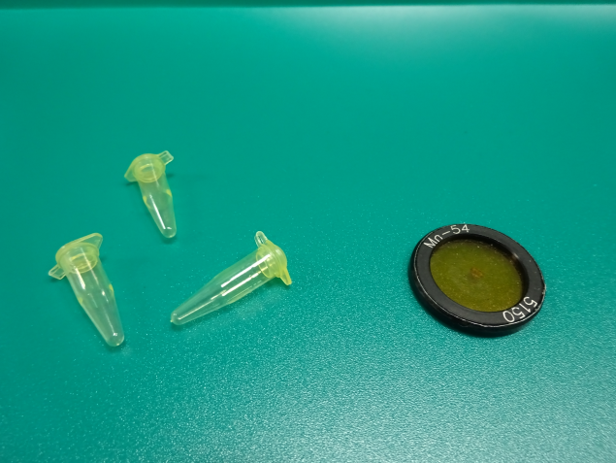
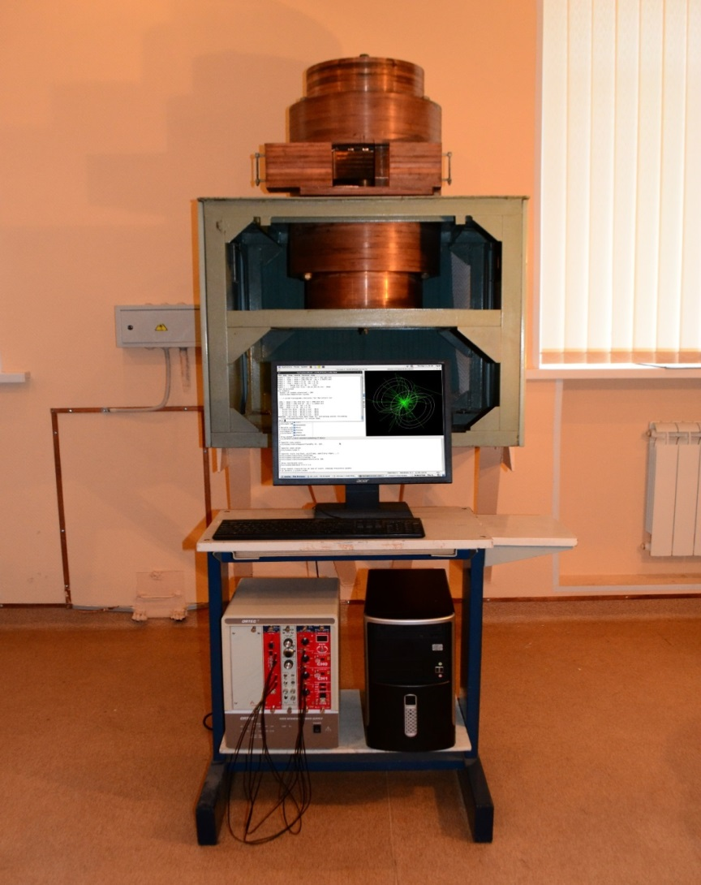

Установка УЭА-7 со сцинтиллятором NaI(Tl) для фотонного излучения (4πγ) (новая установка)
Вид радионуклидных источников: растворы радионуклидов, источники типа ОСГИ
Радионуклиды : ⁵⁴Mn, ⁵⁷Co, ⁶⁰Co, ⁶⁰Co,⁶⁵Zn, ¹⁰⁹Cd, ¹³⁴Cs, ¹³⁷Cs, ¹³³Ba, ¹¹³Sn, ¹⁵²Eu, ²⁴¹Am
Диапазоны измерений: от 10 до 1·10⁵ Бк от 1·10² до 5·10⁶ Бк·г⁻¹ от 5 до 5·10⁴ c⁻¹
Расширенная неопределенность (k=2) от 0,21 до 3,5 %

Slide 9
Основа метрологического обеспечения измерений активности радионуклидов
Государственный первичный эталон
единицы активности радионуклидов
ГЭТ 6-2016
Вторичные эталоны
Эталонные средства измерений
Средства измерений

Slide 10
Государственная поверочная схема
Постановление Правительства РФ от 23.09.2010 N 734 (ред. от 21.10.2019) "Об эталонах единиц величин, используемых в сфере государственного регулирования обеспечения единства измерений" ("Положение об эталонах единиц величин, используемых в сфере государственного регулирования обеспечения единства измерений") | РМГ 29-2013 ГСИ. Метрология. Основные термины и определения
2. Понятия, используемые в настоящем Положении, означают следующее: "государственная поверочная схема" - документ, устанавливающий порядок передачи единицы величины от государственного первичного эталона единицы величины эталонам единицы величины, имеющим более низкие показатели точности, и средствам измерений; (в ред. Постановления Правительства РФ от 21.10.2019 N 1355) | 9.15 поверочная схема: Иерархическая структура, устанавливающая соподчинение эталонов, участвующих в передаче единицы или шкалы измерений от исходного эталона средствам измерений (с указанием методов и погрешностей при передаче), утверждаемая в установленном порядке в виде нормативного документа. Примечание - Поверочная схема может быть использована для установления метрологической прослеживаемости результатов измерений.

Slide 11
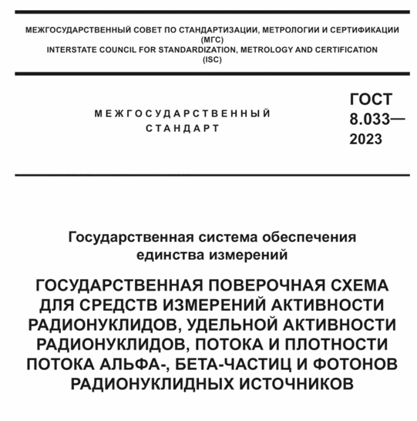
ГОСТ 8.033-2023

Slide 12
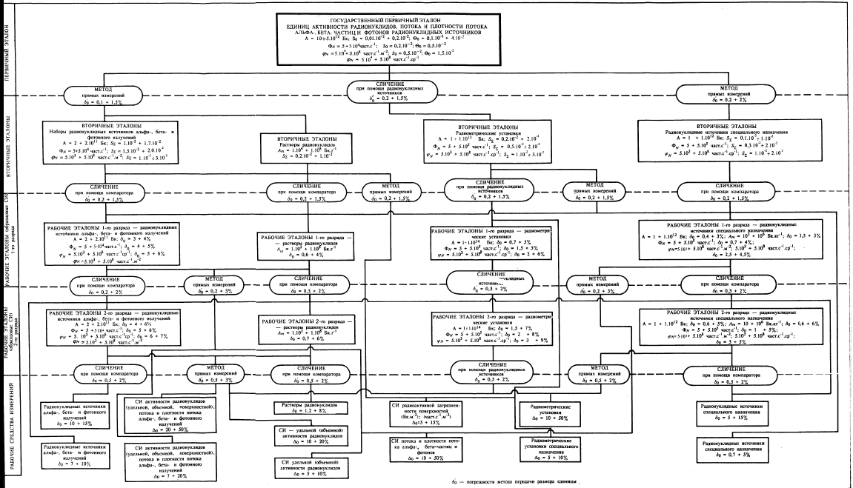
ГОСТ 8.033-96 Государственная поверочная схема для средств измерений активности радионуклидов, потока и плотности потока альфа-, бета-частиц и фотонов радионуклидных источников
ИСТОЧНИКИ
РАСТВОРЫ
РАДИОМЕТРЫ
ИСТОЧНИКИ СПЕЦ
НАЗНАЧЕНИЯ

Slide 13
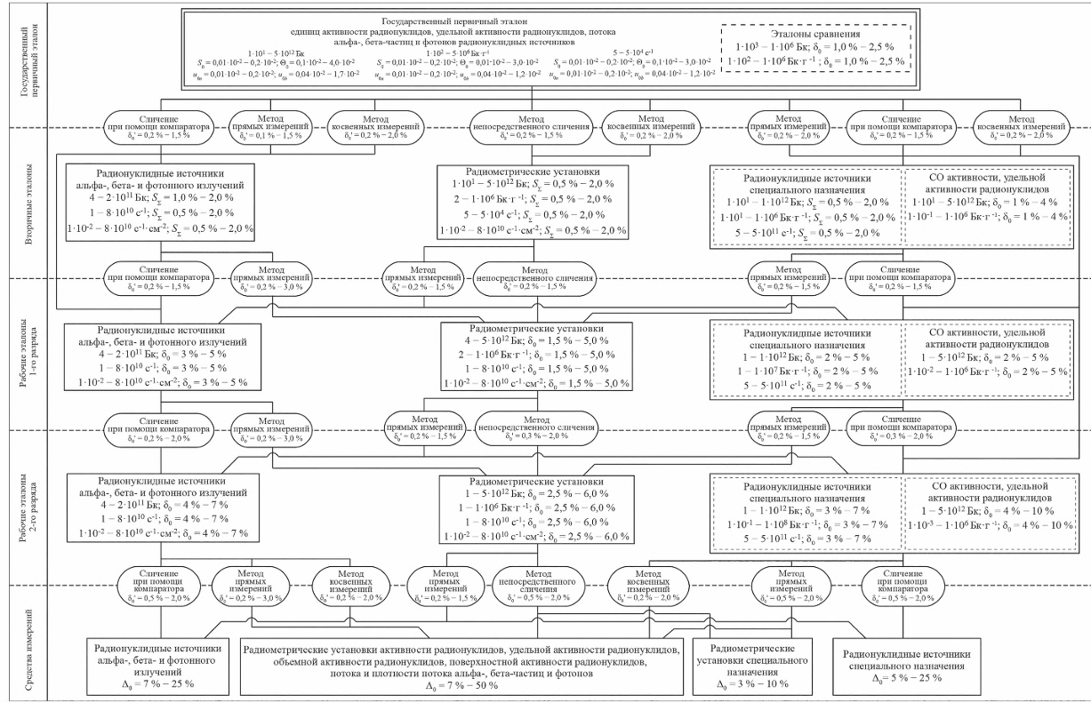
ГОСТ 8.033-2023 Государственная поверочная схема для средств измерений активности радионуклидов, удельной активности радионуклидов, потока и плотности потока альфа-, бета-частиц и фотонов радионуклидных источников
ИСТОЧНИКИ
РАДИОМЕТРЫ
ИСТОЧНИКИ СПЕЦ
НАЗНАЧЕНИЯ
СТАНДАРТ ОБРАЗЦЫ

Slide 14
Сравнение Государственных поверочных схем ГОСТ 8.033-96 и ГОСТ 8.033-2023
В название первичного эталона и поверочной схемы добавлена удельная активность радионуклидов
Актуализированы методы передачи единиц. Введены стандартные образцы
Актуализированы диапазоны и погрешности в соответствии с существующей практикой
Актуализирован перечень СИ

Slide 15
Терминология
Федеральный закон от 26.06.2008 N 102-ФЗ
стандартный образец - образец вещества (материала) с установленными по результатам испытаний значениями одной и более величин, характеризующих состав или свойство этого вещества (материала)
РМГ 29-2013 ГСИ. Метрология. Основные термины и определения
стандартный образец; СО: Материал, достаточно однородный и стабильный в отношении определенных свойств для того, чтобы использовать его при измерении или при оценивании качественных свойств в соответствии с предполагаемым назначением
ГОСТ 8.315-2019 ГСИ. Стандартные образцы состава и свойств веществ и материалов. Основные положения
стандартный образец состава вещества (материала); СО состава: Стандартный образец с установленными значениями величин, характеризующих содержание определенных компонентов в веществе (химических элементов, их изотопов, соединений химических элементов, структурных составляющих и т.п.)
стандартный образец свойств вещества (материала); СО свойств: Стандартный образец с установленными значениями величин, характеризующих физические, химические, биологические и другие свойства вещества
ГОСТ ISO Guide 30-2019 Стандартные образцы. Некоторые термины и определения
стандартный образец; СО (reference material; RM): Материал, достаточно однородный и стабильный по отношению к одному или нескольким определенным свойствам, которые были установлены для того, чтобы использовать его по назначению в измерительном процессе

Slide 16
Утверждение типа СО
ПРИКАЗ Минпромторга России от 28 августа 2020 г. N 2905
Программа испытаний стандартных образцов разрабатывается с учетом положений национальных стандартов, устанавливающих общие требования к стандартным образцам, их разработке, испытаниям и применению (при наличии национальных стандартов).
ГОСТ 8.315 Государственная система обеспечения единства измерений (ГСИ). Стандартные образцы состава и свойств веществ и материалов. Основные положения
ГОСТ ISO Guide 30-2019 Стандартные образцы. Некоторые термины и определения
ГОСТ ISO Guide 31 Стандартные образцы. Содержание сертификатов, этикеток и сопроводительной документации
ГОСТ ISO Guide 33 Стандартные образцы. Надлежащая практика применения стандартных образцов
ГОСТ ISO Guide 34 Общие требования к компетентности изготовителей стандартных образцов
ГОСТ ISO Guide 35 Стандартные образцы. Общие и статистические принципы сертификации (аттестации)
ГОСТ 8.531 Государственная система обеспечения единства измерений. Стандартные образцы состава монолитных и дисперсных материалов. Способы оценивания однородности
ГОСТ 8.532 Государственная система обеспечения единства измерений. Стандартные образцы состава веществ и материалов. Межлабораторная метрологическая аттестация. Содержание и порядок проведения работ

Slide 17
Радиометры альфа-бета-излучения спектрометрические Tri-Carb и Quantulus (Tri-Carb 4810TR, 4910TR, 5110TR, Quantulus GCT 6220)
Методика поверки МП 2101-002-2019
Номер пункта методики | Наименование средств поверки и вспомогательного оборудования | Технические характеристики
6.2 7.3.1 7.3.2 7.3.3 | Рабочие эталоны 2-го разряда по ГОСТ 8.033-96 – растворы радионуклидов ³H, ¹⁴C, ²³⁹Pu (²⁴¹Am) | Удельная активность от 5·10³ до 5·10⁴ Бк/г, погрешность не более 6 %.
6.3 7.3.1 7.3.2 7.3.3 | Рабочий эталон 2-го разряда по ГОСТ 8.033-96 – радиометр жидкостной сцинтилляционный спектрометрический SL-300 | Диапазон измерений активности в счетном образце от 1·10² до 1·10⁴ Бк. Погрешность не более 7 %
Примечание. При пользовании настоящей методикой поверки целесообразно проверить действие ссылочных документов по соответствующему указателю стандартов, составленному по состоянию на 1 января текущего года и по соответствующим информационным указателям, опубликованным в текущем году. Если ссылочный документ заменен (изменен), то при пользовании настоящей методикой следует руководствоваться заменяющим (измененным) документом. Если ссылочный документ отменен без замены, то положение, в котором дана ссылка на него, применяется в части, не затрагивающей эту ссылку
2.3 Допускается применение аналогичных средств поверки, обеспечивающих определение метрологических характеристик поверяемых средств измерений с требуемой точностью
6.3 Альтернативный метод измерения активности счетных образцов. Если раствор, применяемый по п.6.2, не аттестован в качестве эталона, измерения активности приготовленных по п.6.2 счетных образцов могут быть выполнены на установках из состава первичного (вторичного) эталона или с использованием рабочих эталонов 1 или 2 разряда по ГОСТ 8.033-96 – радиометров жидкостных сцинтилляционных спектрометрических SL-300, радиометров альфа-бета-излучения спектрометрических Tri-Carb или аналогичных.

Slide 18
СТАНДАРТНЫЕ ОБРАЗЦЫ АКТИВНОСТИ РАДИОНУКЛИДОВ (набор АР-ЖС-ВНИИМ) Регистрационный № ГСО 12375-2023/ГСО 12379-2023
Нормированные метрологические характеристики СО
Номер ГСО в наборе | Индекс СО в наборе | Интервал допускаемых аттестованных значений активности радионуклида |  | Допускаемое значение относительной расширенной неопределенности аттестованного значения СО (при k = 2, Р=0,95) *, %
 |  | Радионуклид | Бк
ГСО 12375-2023 | АР-ЖС-1-ВНИИМ | Н-3 | 500-5000 | 5
ГСО 12376-2023 | АР-ЖС-2-ВНИИМ | С-14 | 500-5000 | 5
ГСО 12377-2023 | АР-ЖС-3-ВНИИМ | Sr-90+Y-90 | 500-5000 | 5
ГСО 12378-2023 | АР-ЖС-4-ВНИИМ | Pu-239 | 500-5000 | 5
ГСО 12379-2023 | АР-ЖС-5-ВНИИМ | Am-241 | 500-5000 | 5
Примечание: * Численно равно границам относительной погрешности аттестованного значения СО ±δ (в %) при Р=0,95.
НАЦИОНАЛЬНЫЙ СТАНДАРТ РОССИЙСКОЙ ФЕДЕРАЦИИ ГОСТ Р
Государственная система обеспечения единства измерений
Жидкосцинтилляционные
радиометры
Методика поверки

Slide 19
ГСО - эталоны
ГОСТ 8.315-2019 Государственная система обеспечения единства измерений. Стандартные образцы состава и свойств веществ и материалов. Основные положения
ССО, предназначенные для поверки, калибровки, метрологической аттестации средств измерений, могут выполнять функцию эталонов единиц величин определенного разряда согласно соответствующим схемам передачи единиц величин . В целях обеспечения, реализации и последующей демонстрации метрологической прослеживаемости характеризацию СО, являющихся в дальнейшем ССО, выполняющих функцию эталонов единиц величин согласно соответствующим схемам передачи единиц величин , проводят в соответствии с указанными схемами (при их наличии).
При характеризации СО, планируемого к применению в качестве ССО, производителю следует обеспечить и реализовать процедуры, позволяющие установить метрологическую прослеживаемость к единице(ам) величин, воспроизводимым государственными (национальным(и)) эталонами единиц величин, в случае их отсутствия - национальным(и) эталоном(ами) иностранного(ых) государства(в) с международно признанными измерительными возможностями [4], международным(ми) эталоном(ами), признанными основами для сравнения (например, эталоны Всемирной организации здравоохранения).

Slide 20
ГСО - стандартные образцы утвержденного типа
Основная задача - разработка серийных стандартных образцов удельной активности радионуклидов в растворах и проведение испытаний в целях утверждения типа
Основные критерии выбора радионуклидов для СО
Аттестуемые характеристики, показатели точности, однородность, стабильность
Метрологическая прослеживаемость аттестованных значений СО
ГСО для ЖС приборов (Tri-Carb, Quantulus и пр.) – серийное производство негашеных стандартов,
возможность использования смеси р/н раствора и жидкого сцинтиллятора в качестве эталонов
Изменение методик поверки
Государственная служба стандартных образцов состава и свойств веществ и материалов (ГССО) - УНИИМ - филиал ФГУП «ВНИИМ им. Д.И. Менделеева»

Slide 21

Федеральное государственное унитарное предприятие "Всероссийский научно-исследовательский институт метрологии им. Д.И. Менделеева"
Контактная информация:
Руководитель отдела
Жуков Г.В.
(812)323-96-17
zgv@vniim.ru
Руководитель лаборатории Алексеев И.В.
(812)323-96-11
i.v.alekseev@vniim.ru
Старший научный сотрудник
Сэпман С.В.
(812)323-96-12
ssv@vniim.ru

